Slide 1
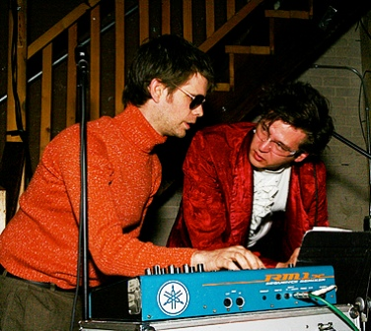
URADNI POGOVOR S POSLOVNIMI PARTNERJI

Slide 2
ZNAČILNOSTI
Pogovor v poklicnem okolju, v okoliščinah uradnega sporazumevanja
Uradno, javno besedilo
Knjižni jezik
Neenakovredno razmerje med sogovorci
Vljudnost in spoštljivost
Neosebno, objektivno stališče
Sproščena obravnava teme

